Slide 1
Pipeline de recherche sémantique sur documents (RAG)
GROUPE 6 · TECHNOLOGIES BIG DATA AVANCÉES 2026
Wikipédia en français · Airbyte · Prefect · PostgreSQL · Qdrant · Ray · Gradio
Salma Abarkane · Rania Bouaroua · Salma Benmouma · Oumaima Gassi · Imad Eddine El Khorassani · Mohammed Yassine Benmeziane · Anys Louzal · Mohamed Anouar Faress
Notes:
Présentation : Salma Abarkane.
Annoncer le sujet : construire un assistant qui répond à des questions sur Wikipédia en citant ses sources, avec une vraie chaîne Big Data derrière. Présenter l'équipe et le déroulé : le principe, les données, l'architecture, chaque brique, les résultats, puis la démo.

Slide 2



Le RAG : répondre en citant ses sources
Un modèle de langage seul peut inventer. Le RAG lui fournit d'abord les bons passages, puis lui demande de répondre uniquement à partir d'eux.
1. Question
2. Recherche
3. Génération
L'utilisateur pose une question en langage naturel dans l'application Gradio.
La question est vectorisée, puis Qdrant renvoie les passages les plus proches parmi 14 290.
Le LLM rédige la réponse à partir de ces passages seulement, et cite ses sources [1], [2]…
Le défi Big Data : préparer et indexer des millions de passages avant la première question.
Notes:
Présentation : Mohamed Anouar Faress.
Expliquer pourquoi un LLM seul ne suffit pas (pas d'accès aux documents, risque d'invention). Le RAG en trois temps : question, recherche des passages proches, génération qui cite ses sources. Insister : tout le travail Big Data se fait avant, pour que la recherche prenne une fraction de seconde.

Slide 3
Le corpus : Wikipédia en français
2,6 M
17
112 313
14 290
articles dans le corpus complet
fichiers parquet, environ 5 Go compressés
articles retenus dans le fichier 16, sur 150 861 lus
passages vectorisés, issus de 2 000 articles
Source : jeu de données wikimedia/wikipedia, version 20231101.fr, sur Hugging Face (licence CC BY-SA). Le staging garde les articles d'au moins 500 caractères, sans doublon : 74 % du fichier 16.
Notes:
Présentation : Rania Bouaroua.
Pourquoi Wikipédia FR : en français, libre, très varié, et assez volumineux pour justifier une architecture distribuée. Nous avons développé et mesuré sur le fichier 16 ; les 16 autres fichiers se traitent de la même façon, en paramètre du flow.

Slide 4
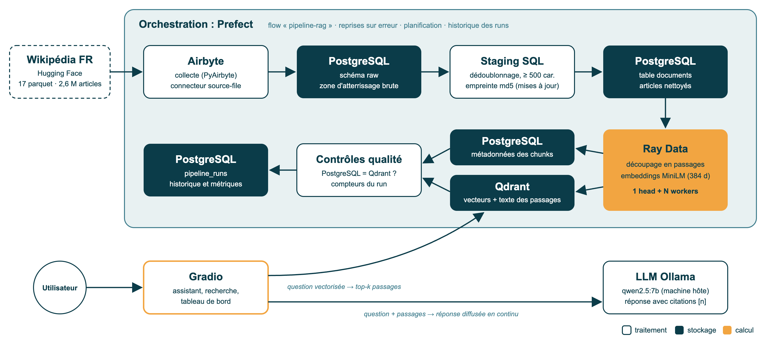
Architecture du pipeline
Notes:
Présentation : Salma Abarkane.
Suivre le flux de gauche à droite puis de droite à gauche : collecte Airbyte vers la zone brute, staging SQL vers les documents propres, vectorisation sur Ray, écriture dans Qdrant et PostgreSQL, contrôles. Prefect orchestre tout le bloc. En bas, le parcours d'une question : Gradio, Qdrant, puis le LLM. Tout tourne dans Docker Compose (7 services).

Slide 5


Collecte et staging : Airbyte + PostgreSQL
Airbyte
Staging SQL
PyAirbyte et le connecteur officiel source-file (parquet en HTTPS)
Écriture dans le schéma raw de PostgreSQL, en mode ajout
Connecteur isolé en Python 3.11, préinstallé dans l'image
2 reprises automatiques en cas d'échec
Une seule requête : DISTINCT ON et filtre ≥ 500 caractères
Empreinte md5 : seuls les articles modifiés sont réécrits
Leurs anciens passages sont supprimés, puis revectorisés
Zone brute vidée après chaque run
150 861 articles lus → 112 313 articles retenus · collecte et staging du fichier 16 en ~2 min
Notes:
Présentation : Rania Bouaroua (Airbyte) puis Oumaima Gassi (PostgreSQL).
Airbyte : connecteur officiel, collecte incrémentale fichier par fichier, souci de compatibilité Python réglé par un environnement 3.11 isolé.
PostgreSQL : trois rôles (zone brute, documents propres, journal du pipeline). Le staging en une requête, avec l'empreinte md5 pour ne retraiter que ce qui change.

Slide 6
Traitement distribué : Ray Data
1
Lecture et découpage
tâches de 200 articles · 0,5 CPU chacune
Le cluster
1 head qui ne fait que coordonner
N workers de 3 CPU et 2 Go
Modèle MiniLM multilingue, 384 dimensions, sur CPU (FastEmbed)
Passages de 500 caractères, 75 de recouvrement
Identifiants déterministes : relancer ne crée aucun doublon
2
Embeddings
1 acteur de 2 CPU par worker · modèle chargé une seule fois
3
Écriture
vecteurs dans Qdrant · métadonnées dans PostgreSQL
Exécution en flux : les premiers passages sont écrits pendant que les suivants sont encore calculés.
Notes:
Présentation : Mohammed Yassine Benmeziane.
Ray Data découpe le travail en tâches, puis un pool d'acteurs calcule les embeddings : chaque acteur charge le modèle une seule fois. Le head ne fait que coordonner. La taille des passages (500 caractères) vient de la limite du modèle : 128 tokens. Les identifiants déterministes rendent les runs rejouables sans doublon.

Slide 7

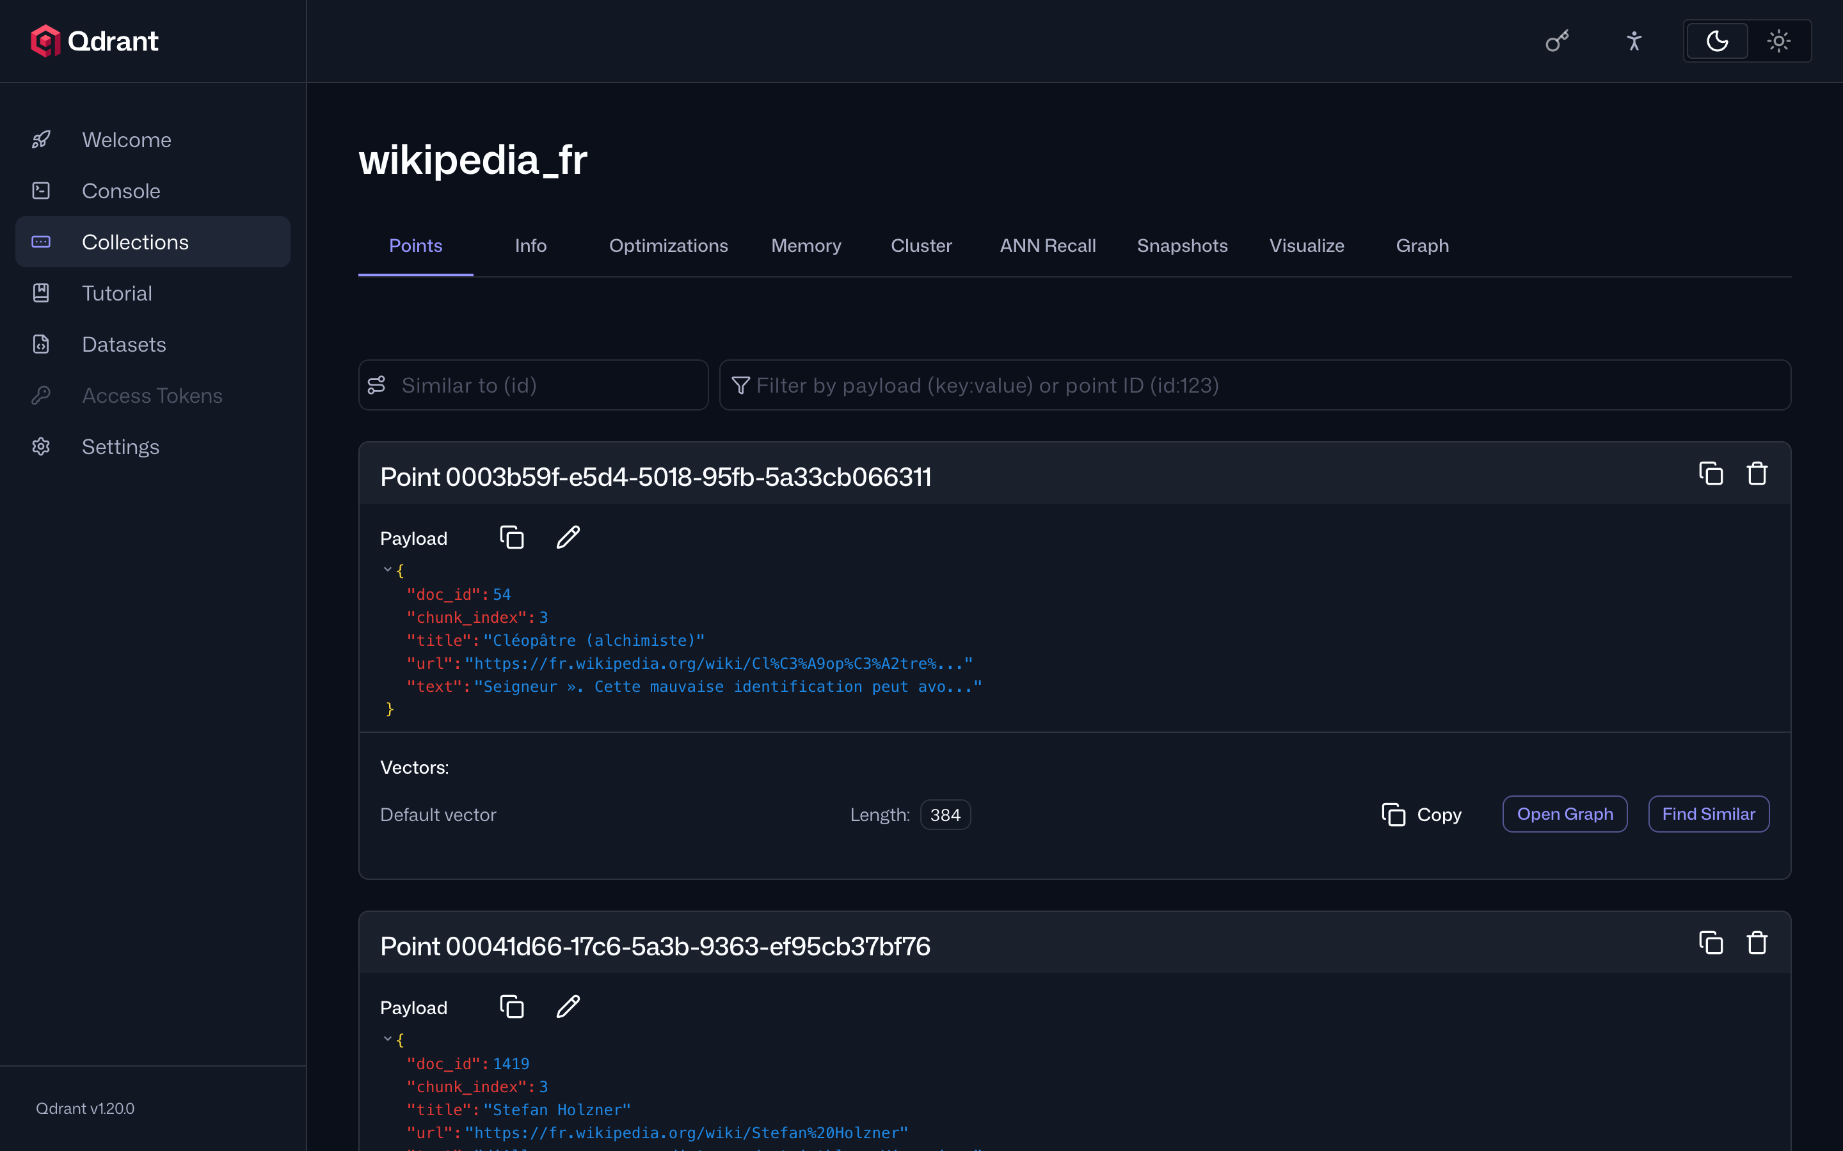



Qdrant : la base vectorielle
1 point = 1 passage
vecteur de 384 dimensions + titre, URL et texte
Quantification int8
4 fois moins de mémoire ; les meilleurs candidats sont recalculés exactement
Index de charge utile
doc_id pour les suppressions, titre pour le filtre plein texte
140 ms
durée médiane d'une recherche, vectorisation de la question comprise
Un point de la collection wikipedia_fr
Notes:
Présentation : Imad Eddine El Khorassani.
Chaque passage est un point : son vecteur et ses métadonnées. Distance cosinus, vecteurs d'origine sur disque, copie int8 en mémoire avec recalcul exact. Les index de charge utile servent à supprimer les passages d'un article modifié et à filtrer par titre.

Slide 8
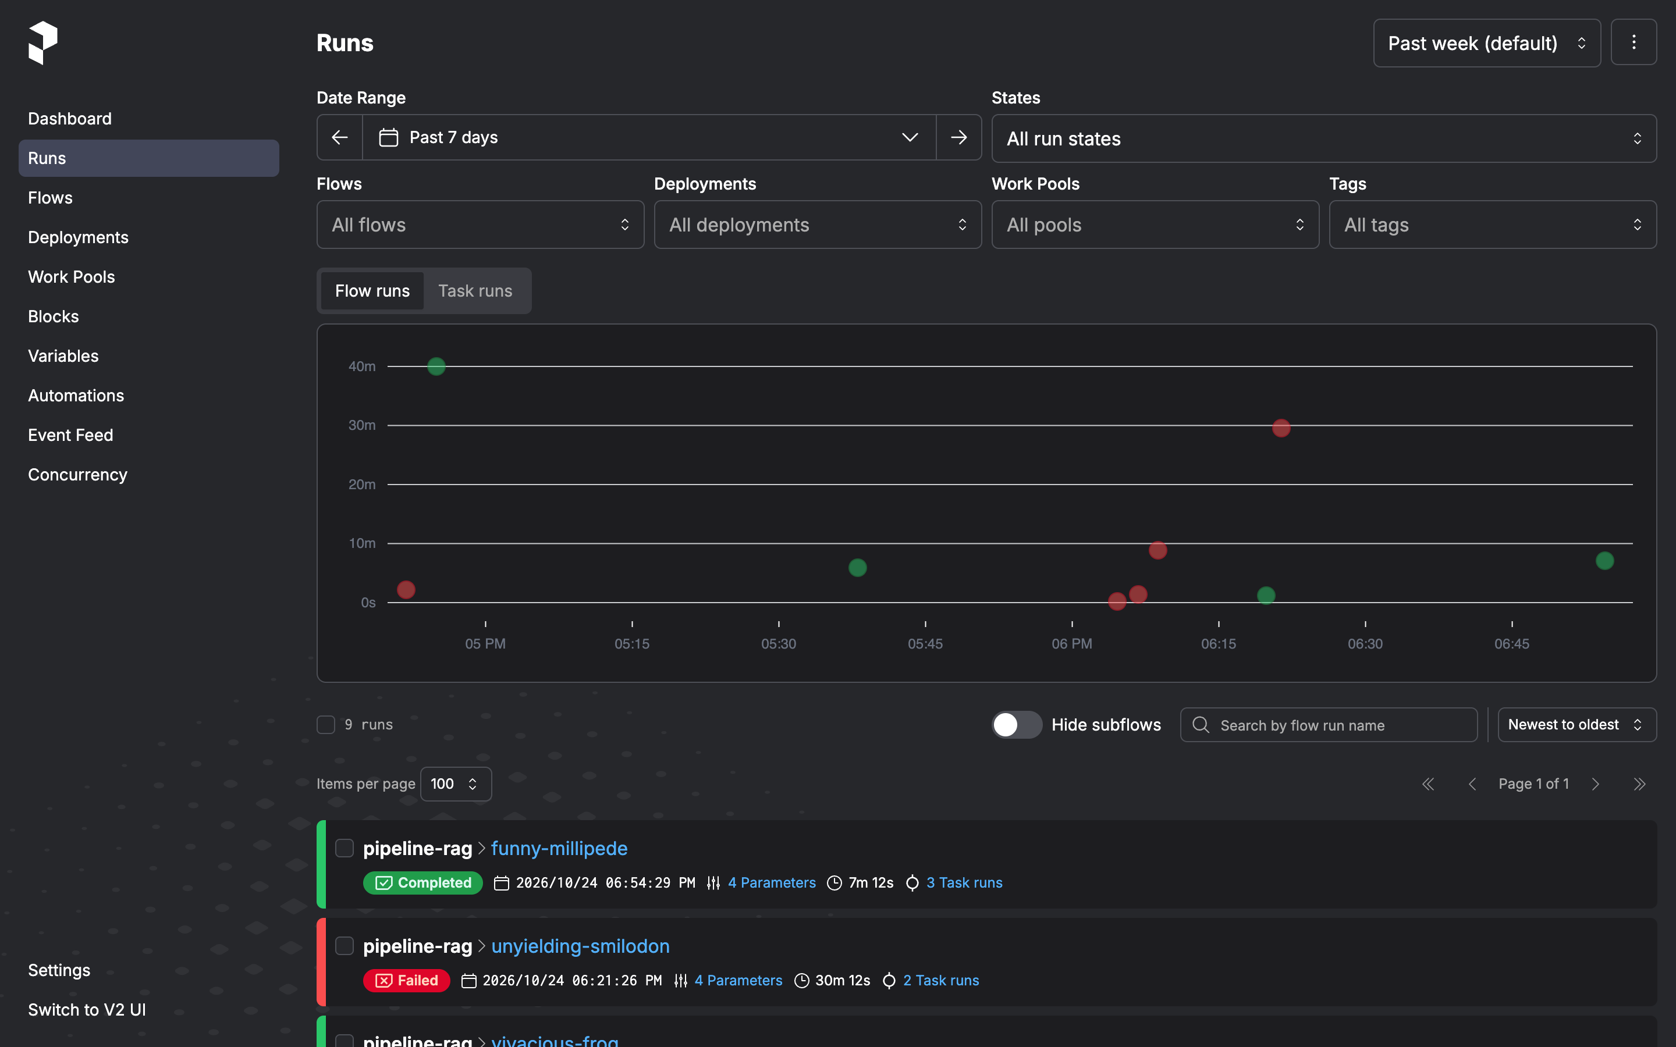
Orchestration : Prefect
1 collecte-airbyte · 2 reprises automatiques
2 staging-postgres · dédoublonnage et filtre
3 vectorisation-ray · job soumis au cluster Ray
4 controles-qualite · PostgreSQL = Qdrant ?
Déploiement planifié chaque nuit à 2 h, paramètres modifiables depuis l'interface, chaque run tracé dans pipeline_runs.
Notes:
Présentation : Salma Benmouma.
Le flow pipeline-rag enchaîne quatre tâches. Reprises automatiques sur la collecte, suivi du job Ray, contrôle de cohérence. On voit dans l'historique les runs réussis et ceux en échec pendant la mise au point. Le déploiement permet de lancer un run depuis l'interface en changeant les paramètres.

Slide 9
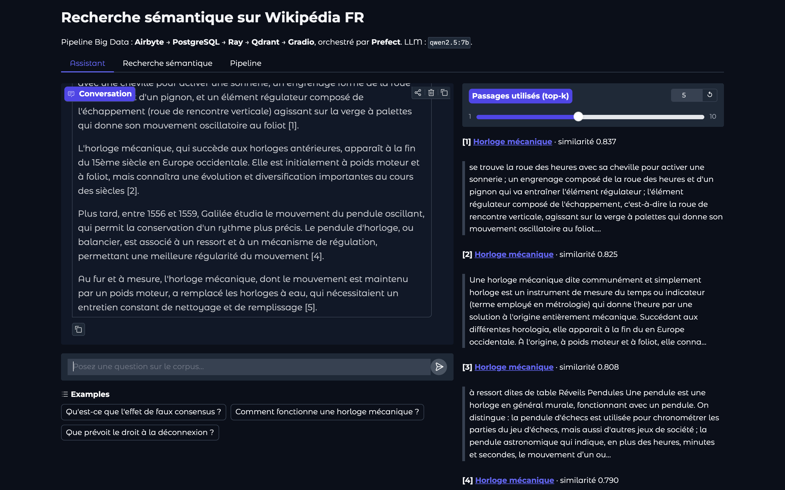



L'application Gradio
Assistant
réponse diffusée au fil de l'eau, sources avec score et lien
Recherche sémantique
passages les plus proches, filtre sur le titre
Pipeline
volumes, derniers runs et questions posées
Chaque question est enregistrée : scores, durées et sources.
Notes:
Présentation : Anys Louzal.
Trois onglets : l'assistant (réponse en continu et sources cliquables), la recherche sémantique seule, et le tableau de bord du pipeline. Chaque question est tracée dans PostgreSQL. Annoncer que la démo en direct vient à la fin.

Slide 10
Optimiser le cluster : débit multiplié par 9,7
Head coordinateur seul
Il exécutait aussi des tâches, et l'écriture a été tuée 41 fois.
3 CPU par worker
Lecture et découpage fusionnés en une seule tâche.
Passages adaptés au modèle
500 caractères au lieu de 1 000 : plus rien n'est tronqué.
À ce débit, le fichier 16 complet prendrait environ 8 h avec 1 worker.
Notes:
Présentation : Mohammed Yassine Benmeziane.
De 2,9 à 28,1 passages par seconde sur la même machine. Le premier run était lent car le head exécutait des tâches et Ray a tué l'écriture 41 fois. Ensuite, passages ramenés à 500 caractères pour coller à la limite du modèle. Le passage à 2 workers ou plus n'a pas pu être mesuré : 8 Go de mémoire Docker seulement.

Slide 11
Qualité de la recherche
86,7 %
93,3 %
0,90
140 ms
Hit@1 : bon article en 1re position
Hit@5 : bon article dans les 5 premiers
MRR@10, sur une échelle de 0 à 1
durée médiane d'une recherche
Méthode : 60 questions écrites par le LLM à partir de passages tirés au hasard ; on vérifie si la recherche retrouve l'article d'origine. 57 articles sur 60 retrouvés dans le top 10. Les 5 réponses générées citent leurs sources, en 7,9 s (médiane).
À nuancer : questions proches du texte et petit index (14 290 passages) ; à confirmer avec des questions écrites à la main.
Notes:
Présentation : Mohamed Anouar Faress.
Expliquer la méthode : questions synthétiques générées à partir de passages tirés au hasard, puis rang de l'article d'origine dans les résultats. Hit@1 et Hit@5, MRR. Les 3 échecs sont des questions qui ne nomment pas leur sujet. Rester honnête sur les limites : questions proches du texte, petit index.

Slide 12

Difficultés rencontrées et solutions
Run 2 : 2 445 s pour 2 000 articles
Ray tuait des tâches à tort
Solution : Head réservé à la coordination et 3 CPU par worker : 356 s.
Solution : Il lisait la mémoire de toute la VM : limite par conteneur et mémoire fixée au démarrage.
Passages tronqués par le modèle
Manque de mémoire de la VM Docker
Solution : MiniLM ne lit que 128 tokens : passages ramenés à 500 caractères.
Solution : Diagnostic via memory.events ; nombre de workers rendu paramétrable.
Notes:
Présentation : Salma Abarkane.
Quatre problèmes réels, chacun diagnostiqué et corrigé. Insister sur le dernier : les compteurs du conteneur montraient des processus tués sans que le conteneur atteigne sa limite, donc c'était toute la machine virtuelle Docker qui manquait de mémoire.

Slide 13
Limites et perspectives
Limites
Perspectives
2 000 articles indexés sur 2,6 millions
Passage à l'échelle non mesuré (8 Go de mémoire Docker)
Évaluation sur 60 questions synthétiques
Environ 8 s par réponse sur un ordinateur portable
Cluster Ray sur plusieurs machines (KubeRay) et mesure de 1 à 8 workers
Embeddings sur GPU
Recherche hybride et re-classement des résultats
Jeu de questions écrites à la main
Mise à jour avec les nouveaux dumps Wikipédia
L'architecture est prête : ajouter des workers, des fichiers du corpus ou de nouvelles sources ne demande que de changer des paramètres.
Notes:
Présentation : Salma Benmouma.
Être transparent sur ce qui n'a pas été fait (volume, passage à l'échelle mesuré) et montrer que l'architecture est prête : ajouter des workers, des fichiers ou des sources ne demande que des paramètres.

Slide 14
L'équipe
SA
RB
SB
OG
Salma Abarkane
Cheffe de projet, architecture
Rania Bouaroua
Collecte · Airbyte
Salma Benmouma
Orchestration · Prefect
Oumaima Gassi
Stockage · PostgreSQL
IE
MY
AL
MA
Imad Eddine El Khorassani
Stockage NoSQL · Qdrant
Mohammed Yassine Benmeziane
Traitement · Ray
Anys Louzal
Visualisation · Gradio
Mohamed Anouar Faress
RAG et évaluation
Notes:
Chacun rappelle sa brique en une phrase si le temps le permet. Le code est partagé sur un dépôt Git privé, une branche par brique et une relecture avant fusion.

Slide 15
Place à la démo
MERCI POUR VOTRE ATTENTION
Gradio : localhost:7860 · Prefect : localhost:4200 · Ray : localhost:8265 · Qdrant : localhost:6333/dashboard
Dépôt : github.com/Anyslouzal/projet-rag-bigdata
Notes:
Démo : Anys Louzal.
1. Gradio, onglet Assistant : poser « Comment fonctionne une horloge mécanique ? », montrer la réponse en continu et les sources.
2. Onglet Pipeline : volumes et historique des runs.
3. Prefect : l'historique des runs et le déploiement.
4. Ray : le tableau de bord du cluster.
Prévoir d'avoir posé une première question avant la soutenance, pour que le modèle soit déjà chargé (la toute première réponse est lente).

